Slide 1
2026학년도
주거안정장학금
장학생 서약서 제출 · 지급요청서 작성 가이드
한국장학재단 매뉴얼 요약 | 상담센터 1599-2000
Notes:
한국장학재단 '서약서 제출방법'과 '지급요청서 작성 방법' 두 매뉴얼을 요약한 안내 자료입니다. 매뉴얼의 화면 예시는 2025년 기준 샘플이 포함되어 있으며, 제출 기한은 대학별로 다릅니다.

Slide 2







한눈에 보는 전체 절차
로그인
교육이수
서약서
제출
지급요청서
작성
지급요청서
제출
승인현황
확인
① 서약서 (학기별 1회)
미제출 시 장학금 지급 불가
② 지급요청서 (지출 발생 월 기준)
미작성 시 장학금 지급 불가
제출 기한은 대학별로 다릅니다 — 반드시 소속대학 마감일을 확인하세요

Slide 3
1단계 장학생 서약서 제출
1
로그인
한국장학재단(www.kosaf.go.kr) 접속 후 [로그인] 클릭
2
교육이수
장학금 > 주거안정장학금 > [교육이수 및 장학생서약서 제출] → [선택]. 영상 시청 후 이해도 평가(OX) 70점 이상 통과
3
서약서 동의·
전자서명
서약서 내용 확인 → [동의합니다] → '제출하시겠습니까?' 확인 → 전자서명(공동·금융·간편인증) → '제출완료' 확인
서약 내용: 부정청구(허위·과다청구, 목적 외 사용) 금지 · 중복수혜 금지 · 위반 시 지급 중단·환수
Notes:
교육이수는 학기별 1회입니다. 교육 영상은 한국장학재단 홈페이지 > 장학금 > 주거안정장학금 > 공지사항에서 다시 볼 수 있습니다. 서약서는 공공재정환수법 준수 등 내용이며, 위반 시 공공재정지급금 지급 중단, 부정이익 환수, 제재부가금 부과 등이 따를 수 있습니다.

Slide 4

2단계 지급요청서 작성 시작
진입 경로
[확인함] 체크 전 확인
장학금 > 주거안정장학금 > [지급요청서 작성]
선발된 연도·학기의 [지급요청서 작성] 버튼 클릭
서약서 미제출 시 '서약서를 먼저 제출하세요' 팝업이 뜨고 작성 불가
중복수혜 금지: 국가·지자체 주거 지원과 중복 청구 불가 (주거급여는 분리지급 수혜 시에만 해당)
증빙서류(계약서·영수증·입금·납부내역 등)를 지급일로부터 5년 보관
대학이 소명을 요청하면 즉시 제출
Notes:
중복수혜 확인 대상: 국토부 청년 주거급여 분리지급, 청년월세 한시 지원사업, 지자체 자체 월세 지원사업 등. 일반 주거급여는 가구 단위 지원이므로 중복 제한 대상에서 제외되고, 청년 주거급여 분리지급 수혜만 중복에 해당합니다.

Slide 5
3단계 지원 항목 (지출정보 입력)
구분 | 인정 내용
임차비용 | 임차료(월세 등) · 임차보증금(보증금의 4%를 월 환산, 예: 1,000만 원 → 월 약 33,000원) · 임차료 선급금
이자비용 | 전월세보증금 대출 · 월세대출 · 주택 구입 대출 이자 (보증금 대출 이자는 임차보증금과 중복 불가)
수선유지비 | 수선 재료 구입비(벽지·장판·변기 등) · 설비·수리 서비스 이용료 (제품 구입비는 불가)
수도광열비 | 상하수도·급탕비 등 물 공급 비용 · 전기·도시가스·LPG·등유·연탄·경유 등 연료비
공공주택관리비 | 주택·아파트 등의 공동주택 관리비 · 관리비 선급금(1개월 초과분 사전 납부)
※ 지출 내역은 해당 월에 실제 지출이 발생한 내역만 작성 (예: 3월분 청구서를 5월에 냈다면 5월 요청서에 작성)

Slide 6
지출 인정 기준 — 이것만은 꼭
1
지출 명의
2
산정 기간
학생 본인의 주거 관련 지출만 인정 (임차비용은 부모 명의 지출도 인정)
지출일이 속한 월 기준 (지출 원인이 생긴 월과 무관)
3
기간 예외
4
인정 지역
사전 지출(보증금·선급금)과 사후 지출(월말 자동이체가 익월 영업일로 밀린 경우)은 해당 월분 인정
대학 소재지 기준 원거리가 아닌 지역(동일 광역교통권·인접 시·동일 군)의 거주지 지출만 인정
Notes:
선급금: 1개월을 초과하는 기간의 비용을 일괄 사전 납부하는 경우(방학 중 기숙사비를 학기 중 추가 납부하는 경우에 한해 1개월분도 선급금 인정). 사후 지출 예: 말일이 공휴일이거나 은행 사정으로 다음 영업일에 이체된 경우. 인정 지역을 벗어나도 대학이 학업 필요성·거주 필요성을 인정하면 지원 가능하나, 해당 학기 전부 온라인 수강이면 예외 인정 처리가 불가합니다.

Slide 7
지급요청서 작성·제출
1
연도·학기·월 선택 후 [검색]
지출이 발생한 월에 작성 (당월 지출내역 입력)
20만 원
월 인정 한도 (대학 승인 건 기준)
2
[추가]로 행을 만들어 지출 입력
분류·개월(선급금)·지출처·일시·방법·금액 입력 → 인정금액·합계 자동 계산
3·9월: 정액지급, 검색 불가
당월 직전일자까지 입력
과거 내역: 보증금·선급금만
계절학기 수강 시 7~8월, 1~2월 가능
3
[제출] 클릭 → 전자서명
공동·금융·간편인증 중 1개를 선택해 진행
Notes:
선급금은 '개월' 입력 시 1개월분이 자동 계산되고, 임차보증금은 보증금×0.04÷12로 자동 환산됩니다. 지급 일정·승인은 대학마다 다를 수 있습니다.

Slide 8
승인현황 확인과 제출취소
미제출
제출완료
전체승인
지급요청서를 제출하지 않은 경우
대학 승인 전 상태. 제출취소 후 재작성 가능
제출한 요청서 전체를 대학이 승인
일부승인
대학반려
지급거절
일부 항목이 지급제외(Y) 처리됨
수정 필요로 반려. 제출취소 없이 재작성 가능
대학이 지급을 거절한 경우
제출취소: 상태가 '제출완료'일 때만 가능 (대학 승인 후 불가) → [제출취소] → 확인 → 전자서명
반려·거절 사유는 교직원이 입력한 경우 승인현황 화면에서 확인할 수 있습니다
Notes:
승인현황 메뉴: 장학금 > 주거안정장학금 > 지급요청서 승인현황. 실제 장학금 지급은 소속대학의 지급 일정에 따라 다릅니다.

Slide 9
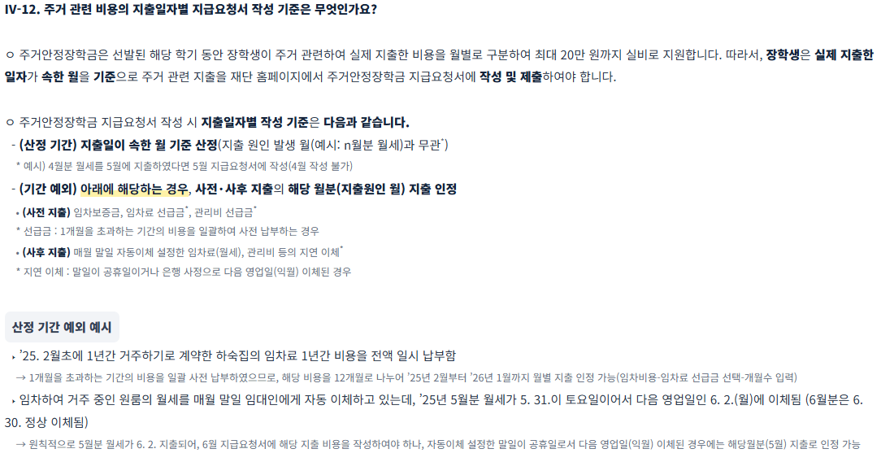
지출일자별 지급요청서 작성 기준

Slide 10
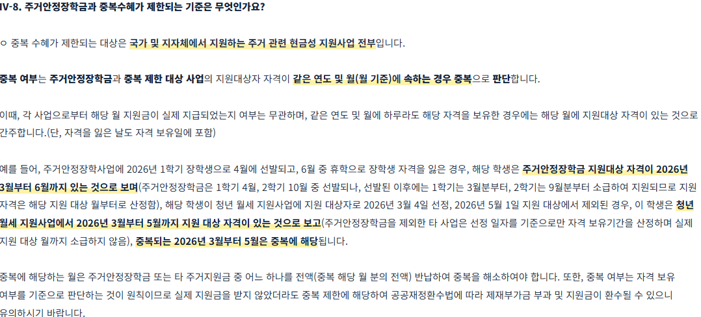
중복 수혜 제한 기준

Slide 11
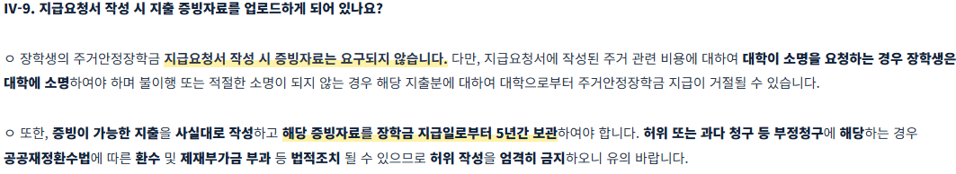
지출 증빙자료 업로드

Slide 12
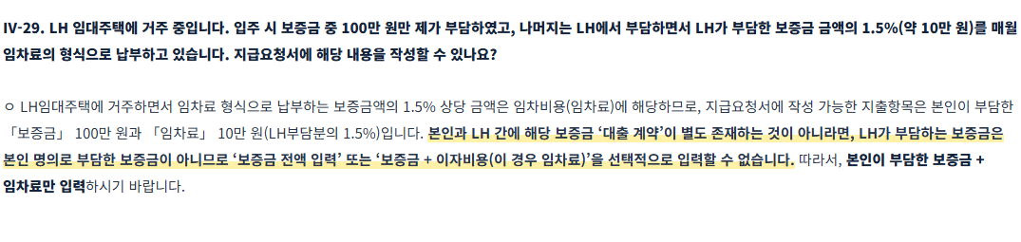
LH부담 보증금의 지출인정 여부

Slide 13
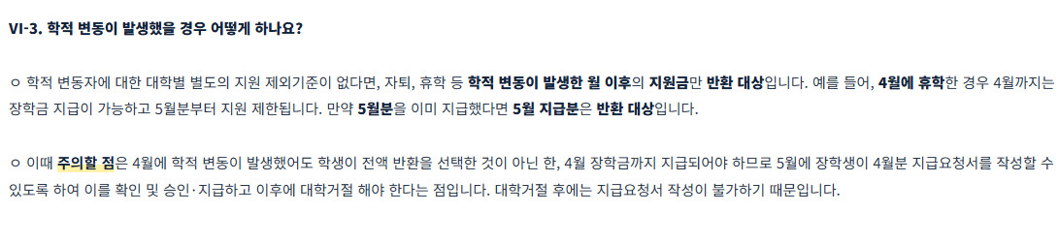
학적 변동 발생 시 지급/반환 여부

Slide 14


핵심 체크리스트
서약서 먼저
미제출 시 지급요청서 작성·장학금 지급 불가
기한 확인
제출 마감일은 소속대학 일정에 따라 다름
문의
한국장학재단 상담센터
중복수혜 금지
[확인함] 체크 후 작성
1599-2000
증빙 5년 보관
대학 소명 요청 시 즉시 제출
www.kosaf.go.kr
월 20만 원 한도
실제 지급은 대학 지급 일정에 따름

